Slide 1
DK 116 KONSEP TEKNOLOGI
Science, Teknologi &
Engineering

Slide 2
Manusia adalah makhluk ciptaan Tuhan yang paling sempurna, karena dibekali dengan kemampuan akalnya

Slide 3
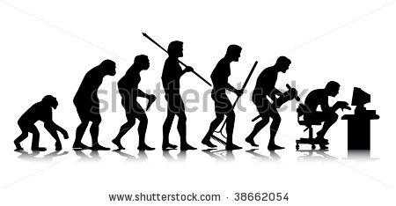
POKOK BAHASAN :
SCIENCE / ILMU PENGETAHUAN
TERJADINYA PENGETAHUAN
TAHAP PERKEMBANGAN ILMU PENGETAHUAN
ILMU PENGETAHUAN DAN TEKNOLOGI
ENGINEERING, ENGINEER

Slide 4
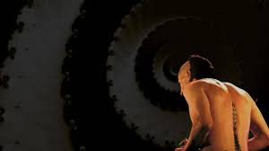
Dengan kemampuan akal, manusia dapat menciptakan berbagai macam peralatan hidup, mengembangkan pengetahuan, membentuk masyarakat, menyelenggarakan pemerintahan, melaksanakan peribadatan, dan sebagainya.
Manusia mampu menciptakan berbagai macam kebudayaan atau peradaban disebabkan adanya akal tersebut.

Slide 5
PENGETAHUAN
Pengetahuan umumnya dipahami sebagai segala sesuatu yang diketahui dari pengalaman hidup sehari-hari.
Pengetahuan bisa diartikan hanyalah sekadar “tahu”, yaitu hasil tahu dari usaha manusia untuk menjawab pertanyaan “what”.

Slide 6
PENGETAHUAN
Merupakan Hasil Proses dalam usaha manusia untuk tahu, melalui pengamatan, pengalaman, rasio mengenai fenomena yang ada di alam.
Pengetahuan diartikan secara luas yang mencakup segenap apa yang kita tahu tentang suatu obyek.

Slide 7
Terjadinya Pengetahuan
6 Cara Terjadinya Pengetahuan (John Hospert)
Pengalaman indra (sense experience)
Nalar (reason)
Otoritas (authority)
Intuisi (intuition)
Wahyu(revelation)
Keyakinan(faith)

Slide 8
PROSES TERJADINYA PENGETAHUAN
TUHAN
WAHYU
MANUSIA
RASIO
(OTAK)
RASA
(HATI)
PENGAMATAN
PENGALAMAN
PENGETAHUAN
UPAYA PENGULANGAN
SCIENCE

Slide 9
Pengetahuan =Ilmu
Ilmu ≠Pengetahuan

Slide 10
Untuk bepengetahuan seseorang cukup menggunakan panca indra, buka mata, buka telinga, pahami realitas, hafalkan, sampaikan.

Slide 11
Seseorang yang ingin berilmu, pertama kali ia harus :
Membaca, menangkap masalah, membuat hipotesis, kemudian mengadakan penelitian lapangan, membuat pembahasan secara kritis dan akhirnya barulah ia mencapai suatu ilmu.

Slide 12
Ilmu bukan sekadar pengetahuan (knowledge), tetapi merangkum sekumpulan pengetahuan berdasarkan teori-teori yang disepakati dan dapat secara sistematik diuji dengan seperangkat metode yang diakui dalam bidang ilmu tertentu.
Ilmu atau ilmu pengetahuan adalah seluruh usaha sadar untuk menyelidiki, menemukan, dan meningkatkan pemahaman manusia dari berbagai segi kenyataan dalam alam manusia.

Slide 13
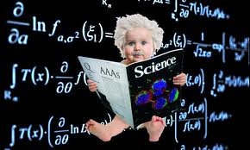

Slide 14
AKTIVITAS MANUSIA /PROSES MEMPEROLEH KEBENARAN ILMU PENGTAHUAN.
Tahapannya:
1. Know = Tahu
2. Knower = Manusia yang ingin/ mencari … ….pengetahuan dan atau memiliki pengetahuan
3. Knowing = Proses aktivitas mulai pencarian sampai menemukan pengethn itu sendiri
4 Knowledge = Hasil dan penemuan itu berupa ….pengetahuan

Slide 15
Tahapan Perkembangan Ilmu
Anismisme
Ilmu Empiris
Ilmu Teoritis.

Slide 16
Tahapan Perkembangan Ilmu
Anismisme
Semua gejala alam dipengaruhui oleh ; dewa, hantu, syaitan, dan ruh gaib. Indian sakit, kelaparan dan bencana alam disebabkan ruh halus sedang marah perlu diadakan upacara– upacara.
Ilmu Empiris
Ilmu mulai dibangun dari hub. satu fenomena dengan fenomena yang lain secara empiris
Tahapannya melalui :
Pengalaman Manusia/ahli
Pengklafikasikan fenomena. Mis : hujan, ikan , burung, padi dll
Kuantifikasi fenomena.
Penemuan hubungan-hubungan.

Slide 17
3. Ilmu Teoritis.
Tingkat paling akhir dari perkembangan ilmu.
Dimana hubungan / gejala ditemukan dalam ilmu empiris diterangkan dengan dasar suatu kerangka pemikiran sebab akibat.
Ilmu alam hampir sebagaian besar sudah masuk tahap ini, sedangkan ilmu sosial belum bisa mencapai tahap ini.

Slide 18
Sifat Ilmu Pengetahuan
Logis atau masuk akal
Obyektif
Sistematis
Andal /Uji
Dirancang
Akumulatif

Slide 19
Hubungan Sains dan Teknologi
Hubungan sains dengan di bidang teknologi bisa dikatakan saling memiliki keterkaitan. Misalnya, seandainya manusia tidak pernah menemukan kandungan besi dari bumi, maka sekarang pasti tidak ada barang-barang yang terbuat dari besi. Beitu pula sebaliknya, jika perkembangan teknologi sedang pesat, maka sudah pasti perkembangan sains saat itu sedang berkembang dengan pesat pula.

Slide 20
Jadi, kita bisa mengambil kesimpulan bahwa perkembangan ilmu sains sangat berpengaruh pada perkebangan ilmu teknologi. Dan tanpa adanya ilmu teknologi yang memadahi ilmu sains pun tidak dapat melakukan perkembangan

Slide 21
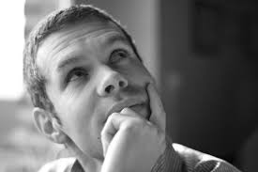
Pernahkah membayangkan bagaimana pesawat yang begitu besar bisa terbang di udara ?

Slide 22
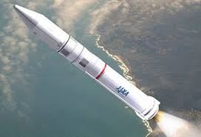
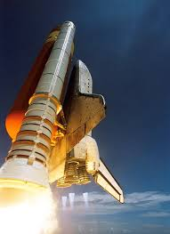
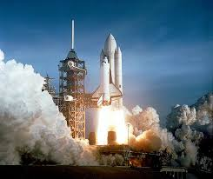
Bagaimana roket bisa terbang tinggi
sampai menembus atsmosfir bumi menuju bulan?

Slide 23
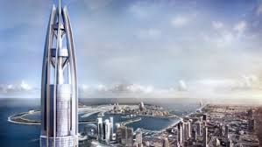
Bagaimana gedung-gedung pencakar langit yang menjulang tinggi bisa tetap kokoh berdiri walaupun diterpa angin yang begitu kencang?

Slide 24
Bagaimana benda-benda tersebut bisa digunakan ?

Slide 25
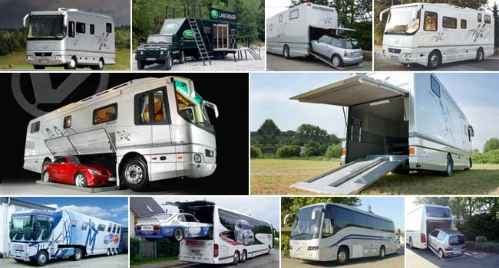

Slide 26
jawabannya
Engineering

Slide 27
Apa itu
Engineering

Slide 28
Engineering adalah suatu ilmu keteknikan yang dipraktekkan ke dalam kehidupan kita untuk mempermudah kita dalam melakukan sesuatu.

Slide 29
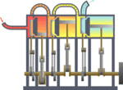
Dasar ilmu Engineering adalah Matematika, Fisika dan Ilmu Pengetahuan Alam lainnya seperti Kimia atau Biologi.

Slide 30
What do Engineer ?
Siapa yang membuat pesawat?
Siapa yang membuat mobil?
Siapa yang membuat komputer?
Siapa yang membuat gedung, jalan, jembatan, dan segala hal yang berkaitan dengan engineering tadi?
Orang-orang yang mampu membuat benda-benda tersebut diatas disebut dengan engineer, atau dalam istilah Indonesianya insinyur.

Slide 31
Engineer/insinyur
seseorang yang bekerja di bidang engineering dan mampu menggunakan ilmunya untuk menghasilkan suatu benda yang dapat dimanfaatkan dalam kehidupan sehari-hari.
Seorang engineer/insinyur juga membantu memecahkan permasalahan dibidang teknologi yang ada.

Slide 32
ST ≠ IR
Insinyur bukanlah gelar seperti Sarjana Teknik akan tetapi merupakan sebuah profesi, seperti halnya: profesi Dokter Gigi, Ners, Apoteker dan Akuntansi.

Slide 33
“INSINYUR” dengan “SARJANA TEKNIK”
Seorang Insinyur sudah dapat dipastikan sebagai Sarjana Teknik dan Sarjana Teknik belum tentu seorang Insinyur.
ada unsur tambahan apabila seorang Sarjana Teknik menginginkan untuk menjadi seorang Insinyur.
IR = ST But ST ≠ IR

Slide 34
Persyaratan untuk menjadi Insinyur
KNOWLEDGE
SKILL
ATTITUDE

Slide 35
KNOWLEDGE
Mengetahui tentang Ilmu Teknik. Dalam hal ini antara Sarjana Teknik dan Insinyur keduanya memiliki komponen tersebut karena knowledge adalah tujuan utama yang dicapai di bangku perkuliahan.
SKILL
Skill sangat berkaitan dengan pengalaman kerja. Sehingga skill ini hanya dapat diperoleh ketika telah melakukan kerja. Jadi setelah lulus Sarjana Teknik belum dikatakan memiliki skill karena belum pernah bekerja.
ATTITUDE
Seorang Insinyur diwajibkan memiliki sikap yang berprinsip pada Etik Profesi, yaitu: Integritas Moral, Keadilan, Otonomi dan Tanggung Jawab.

Slide 36
Cara Mendapatkan Insinyur Profesi
Persyaratan yang harus dipenuhi adalah:
Telah lulus dari bidang Teknik yang dibuktikan dengan Ijazah S1 dengan Gelar Sarjana Teknik (ST)
Mengikuti diklat yang diselenggarakan oleh Asosiasi Profesi yang dapat Anda pilih sendiri
Setelah dinyatakan lulus akan mendapatkan Sertifikat Insinyur Profesi (SIP) dan Sertifikat Keahlian (SKA) menurut bidang profesinya.

Slide 37
DAFTAR ASOSIASI PROFESI DI INDONESIA (1)
Asosiasi Tenaga Teknik Ahli dan Terampil Indonesia (ASTTATINDO)
Asosiasi Tenaga Ahli Konstruksi Seluruh Indonesia (ATAKSI)
Himpunan Profesi Tenaga Konstruksi Indonesia (HIPTASI)
Himpunan Ahli Value Engineering (HAVEI)
Asosiasi Masyarakat Baja Indonesia (AMBI)
IKATAN QUANTITY SURVEYOR INDONESIA (IQSI)
HIMPUNAN TENAGA AHLI KONSTRUKSI INDONESIA (HITAKI)
Asosiasi Keselamatan Kesehatan Kerja dan Lingkungan (AK3L)
ASOSIASI PROFESI MEKANIKAL ELEKTRIKAL INDONESIA (APMELINDO)
Himpunan Ahli Konstruksi Indonesia (HAKI)
Himpunan Pengembangan Jalan Indonesia (HPJI)
Ikatan Arsitek Indonesia (IAI)
Asosiasi Profesionalis Elektrikal Indonesia (APEI)
Persatuan Insinyur Indonesia (PII)
Himpunan Ahli Teknik Iluminasi Indonesia (HTII)

Slide 38
DAFTAR ASOSIASI PROFESI DI INDONESIA (2)
Himpunan Ahli Teknik Tanah Indonesia (HATTI)
Ikatan Ahli Manajemen Proyek Indonesia (IAMPI)
Himpunan Ahli Teknik Hidraulik Indonesia (HATHI)
Ikatan Ahli Perencanaan Indonesia (IAP)
Ikatan Arsitek Lansekap Indonesia (IALI)
Komite Nasional Indonesia untuk Bendungan Besar (KNIBB)
Himpunan Ahli Elektro Indonesia (HAEI)
Himpunan Desain Interior Indonesia (HDII)
Perhimpunan Ahli Teknik Indonesia (PATI)
Persatuan Insinyur Profesional Indonesia (PIPI)
Asosiasi Ahli Keselamatan dan Kesehatan Kerja Konstruksi (A2K4)
Ikatan Ahli Teknik Ketenagalistrikan Indonesia (IATKI)
Himpunan Ahli Manajemen Konstruksi Indonesia (HAMKI)
Ikatan Ahli Fisika Bangunan Indonesia (IAFBI)
Ikatan Ahli Sistem dan Konstruksi Mekanis Indonesia (IASMI)

Slide 39
DAFTAR ASOSIASI PROFESI DI INDONESIA (3)
Ikatan Ahli Teknik Penyehatan dan Teknik Lingkungan Indonesia (IATPI)
Ikatan Surveyor Indonesia (ISI)
Ikatan Surveyor Kadastral Indonesia (ISKI)
Ikatan Ahli Pracetak dan Prategang Indonesia (IAPPI)
Himpunan Ahli Perawatan Bangunan (HAPBI)
Asosiasi Tenaga Teknik Indonesia (ASTTI)
Asosiasi Tenaga Ahli Konstruksi Indonesia (ATAKI)
Asoiasi Profesi Perkeretaapian Indonesia (APKA)
Ikatan Ahli Konstruksi Indonesia (IAKI)
Ikatan Nasional Tenaga Ahli Konsultan Indonesia (INTAKINDO)
Ikatan Ahli Pesawat Lift dan Eskalator Indonesia (IAPLE-Indonesia)
Asosiasi Profesi Tenaga Terampil dan Ahli Indonesia (APTA Indonesia)
Ikatan Nasional Tenaga Ahli Konstruksi (INTAK)

